Slide 1
MUDANÇAS AMBIENTAIS NA HISTÓRIA DA TERRA E EVOLUÇÃO DA ESPÉCIE HUMANA
Escola Secundária de S.João da Talha
Trabalho realizado por:
Joana Mina
Joana Garcia
Joana Pereira
Liliana Santos
Márcia Seguro
Sara Silva
Docente
Elvira Monteiro
Ano lectivo 2011/2012
Geologia

Slide 2
Influência das variações do nível do mar nas migrações
A alternância de períodos glaciários e interglaciários ocorrem de forma cíclica na História do Planeta.

Slide 3
Mudanças do nível médio das águas do oceano
Variações locais
Variações globais
Resultam da atividade tectónica que resulta da ascensão ou subsidência de determinadas áreas, e da compactação dos sedimentos resultando no afundamento das regiões costeiras.
Resultam de alterações climáticas, como o aquecimento global, que leva à expansão térmica das águas do mar e ao degelo dos glaciares, ou o arrefecimento global da Terra, que leva ao gelo dos glaciares.
Causas Tectono-Eustáticas
Causas Termo-Eustáticas
Causas Glácio-Eustáticas

Slide 4
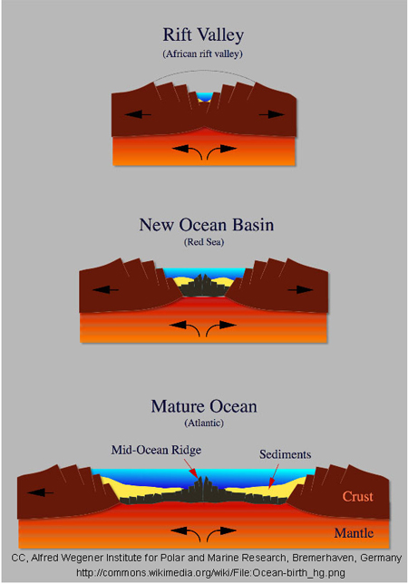
Subida do nível médio das águas do mar
Processos de rifting e elevação dos fundos oceânicos
Diminuição da capacidade dos oceanos
http://svt.ac-rouen.fr/tice/rift/rift1.htm

Slide 5
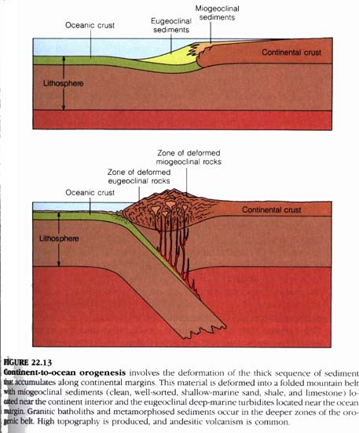
Descida do nível médio das águas do mar
Colisão de continentes
Área continental diminui
Aumento da capacidade das bacias oceânicas
http://www.wwnorton.com/college/geo/animations/collisional_mountains.htm

Slide 6
Mudanças do nível médio das águas do oceano
Variações locais
Variações globais
Resultam da atividade tectónica que resulta da ascensão ou subsidência de determinadas áreas, e da compactação dos sedimentos resultando no afundamento das regiões costeiras.
Resultam de alterações climáticas, como o aquecimento global, que leva à expansão térmica das águas do mar e ao degelo dos glaciares, ou o arrefecimento global da Terra, que leva ao gelo dos glaciares.
Causas Tectono-Eustáticas
Causas Termo-Eustáticas
Causas Glácio-Eustáticas

Slide 7
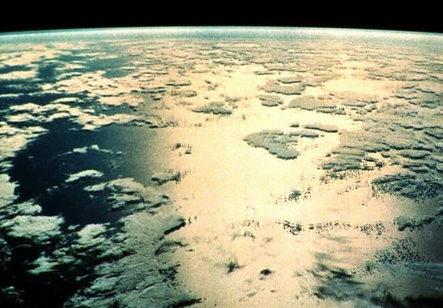
Subida do nível médio das águas do mar
Aquecimento da temperatura da Terra
Expansão da água dos oceanos
Subida do nível das águas entre 0,3 a 0,7 mm

Slide 8
Mudanças do nível médio das águas do oceano
Variações locais
Variações globais
Resultam da atividade tectónica que resulta da ascensão ou subsidência de determinadas áreas, e da compactação dos sedimentos resultando no afundamento das regiões costeiras.
Resultam de alterações climáticas, como o aquecimento global, que leva à expansão térmica das águas do mar e ao degelo dos glaciares, ou o arrefecimento global da Terra, que leva ao gelo dos glaciares.
Causas Tectono-Eustáticas
Causas Termo-Eustáticas
Causas Glácio-Eustáticas

Slide 9
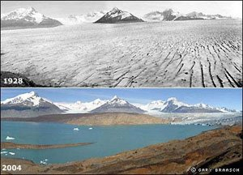
Subida do nível médio das águas do mar
Fusão do gelo e dos pólos e glaciares
Período interglaciário
Aumento do nível das águas

Slide 10
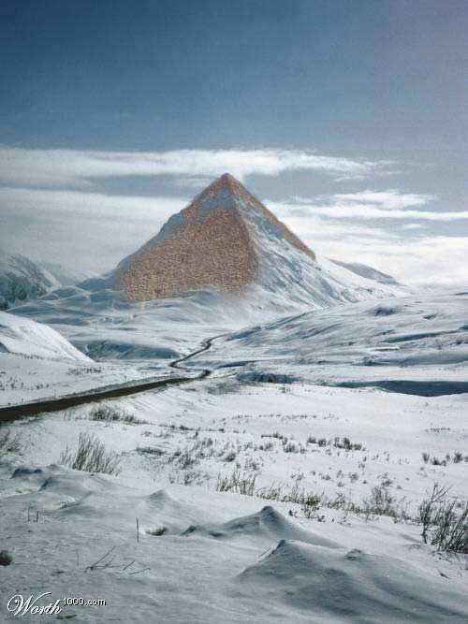
Descida do nível médio das águas do mar
Parte da água fica retida, sob a forma de gelo
Abaixamento do nível das águas do mar
Período glaciar

Slide 11
Transgressão e Regressão
Transgressão
Subida do nível médio da água dos oceanos, que pode resultar do degelo acentuado (transgressão glácio-eustática) ou subsidência da bacia sedimentar.
Regressão
Descida do nível médio da água dos oceanos, que pode resultar da acumulação de gelo nos glaciares (regressão glácio-eustática ou da actividade tectónica)
Desta forma podemos relacionar as variações da linha da costa com período glaciários e inter-glaciários.

Slide 12
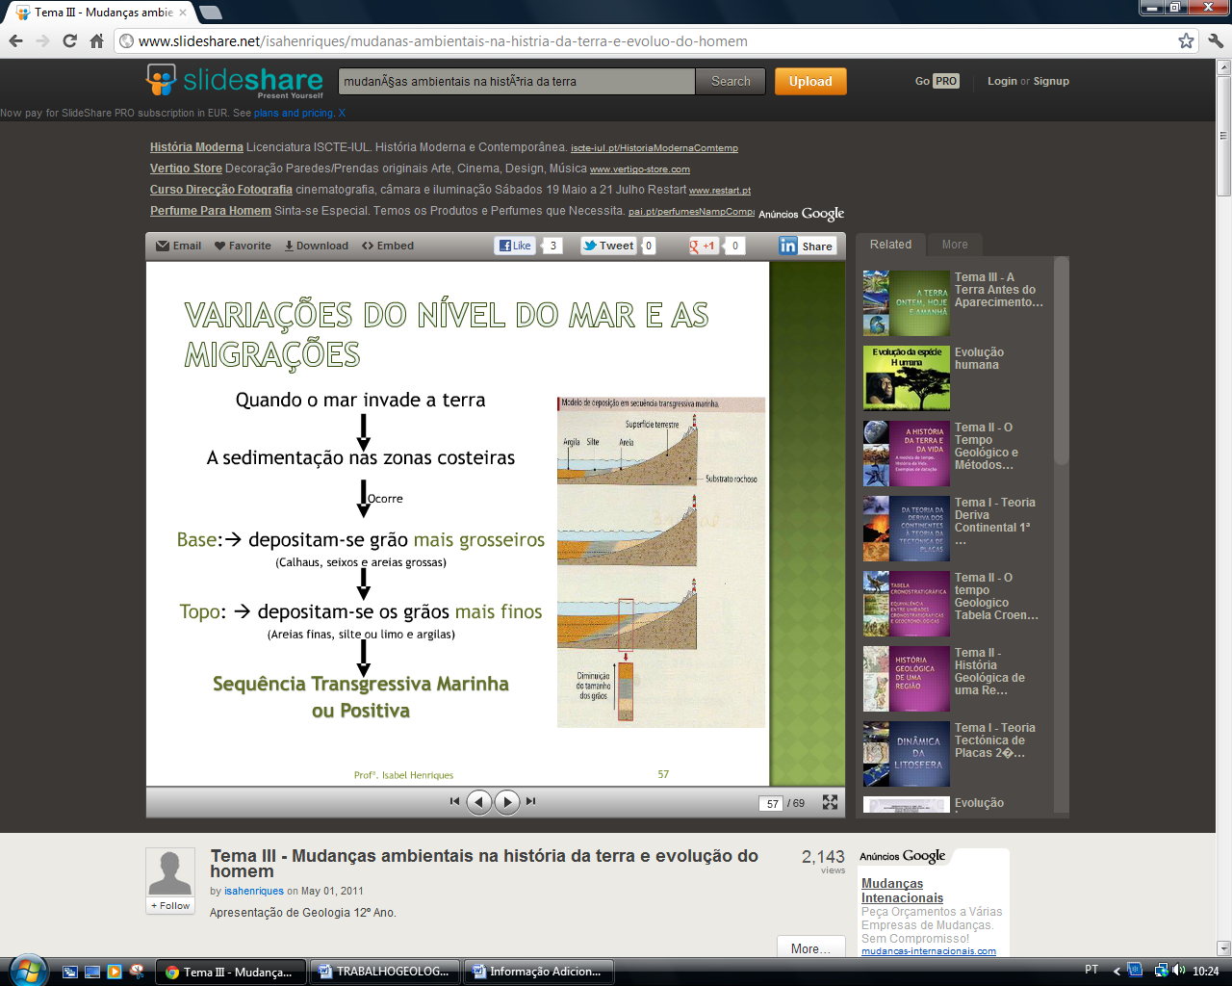
Transgressão marinha ou positiva
Quando o mar invade a terra, a sedimentação nas zonas costeiras ocorre de forma a que:
Na base depositem-se os grãos mais grosseiros (calhaus, seixos e areias grossas)
No topo depositem-se os grãos mais finos (areias finas, silte e argilas).
Esta sequência de deposição constitui uma sequência transgressiva marinha ou positiva.

Slide 13
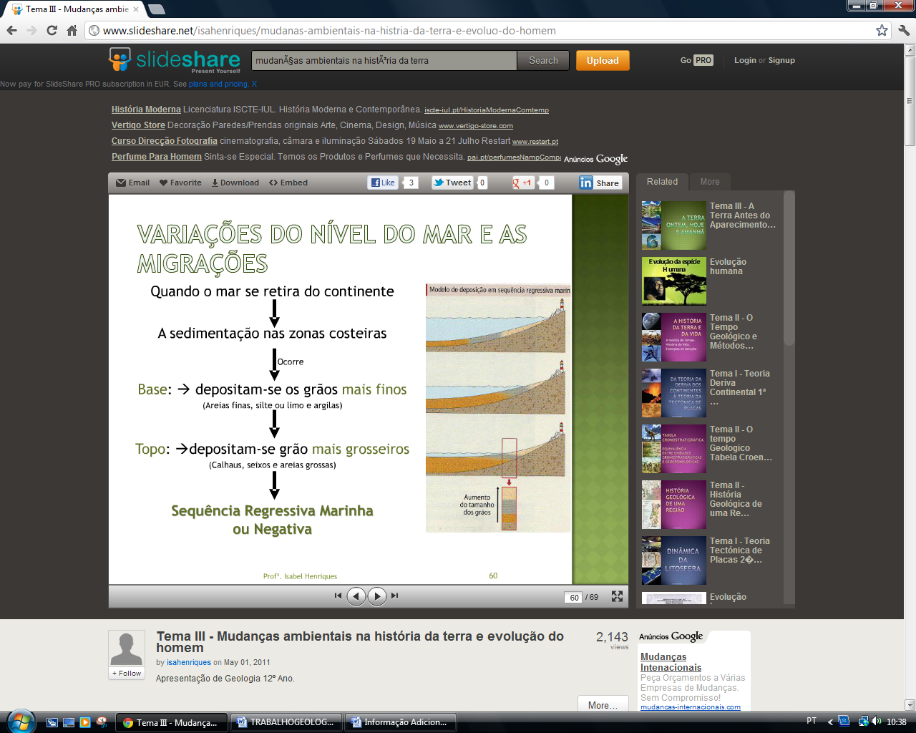
Regressão Marinha ou negativa
Quando o mar se retira do continente, a sedimentação nas zonas costeiras dá-se de forma a que:
Na base depositem-se os grãos mais finos (areias finas, silte, argila).
No topo depositem-se os grãos mais grosseiros (calhaus, seixos e areias grossas).
Esta sequência de deposição constitui uma sequência transgressiva marinha ou negativa.

Slide 14
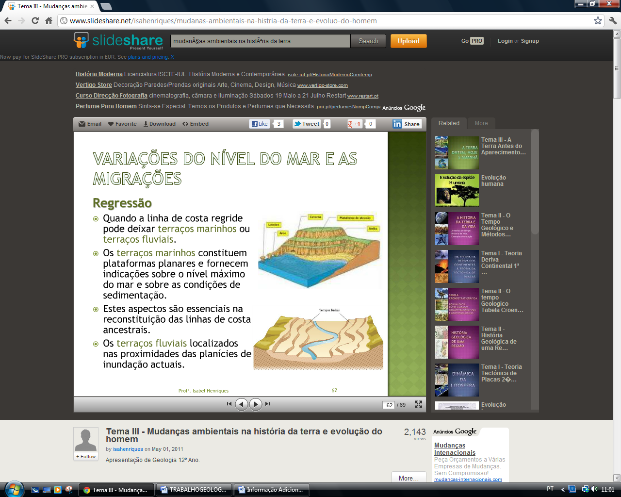
Consequências da regressão marinha
Quando a linha de costa regride pode deixar terraços marinhos ou terraços fluviais.
Terraços Marinhos
Terraços fluviais
São plataformas planares e fornecem indicações sobre o nível máximo do mar e sobre as condições de sedimentação. Estes aspetos são essenciais na reconstituição das linhas de costa ancestrais.
Localizam-se na proximidade das planícies de inundação atuais.
Durante uma regressão marinha ocorre um abaixamento do leito do rio, que se encaixa mais nos vales, deixando os terraços fluviais a cotas superiores.

Slide 15
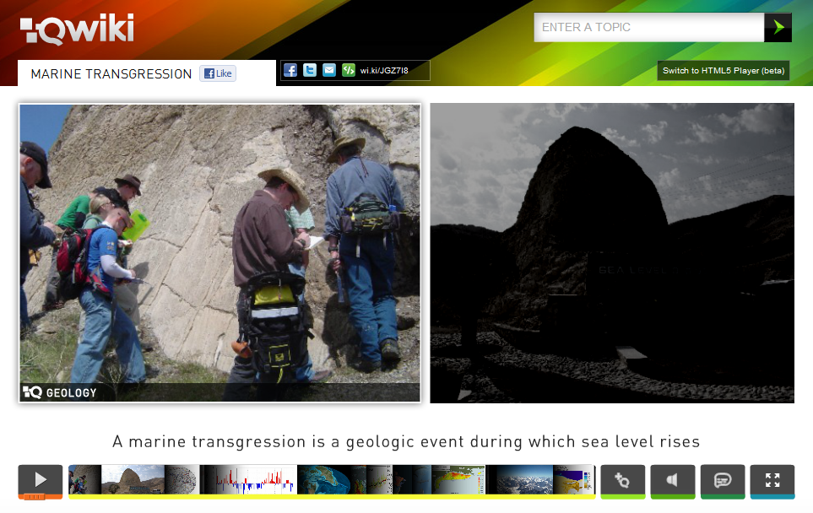

Slide 16
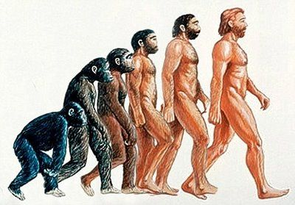
Evolução do Homem
O Homem é o resultado de uma longa história
A história de vida tornou-se uma extensa caminhada. Esta história começou à cerca de 3800 M.A., quando apareceram as primeiras formas de vida.

Slide 17
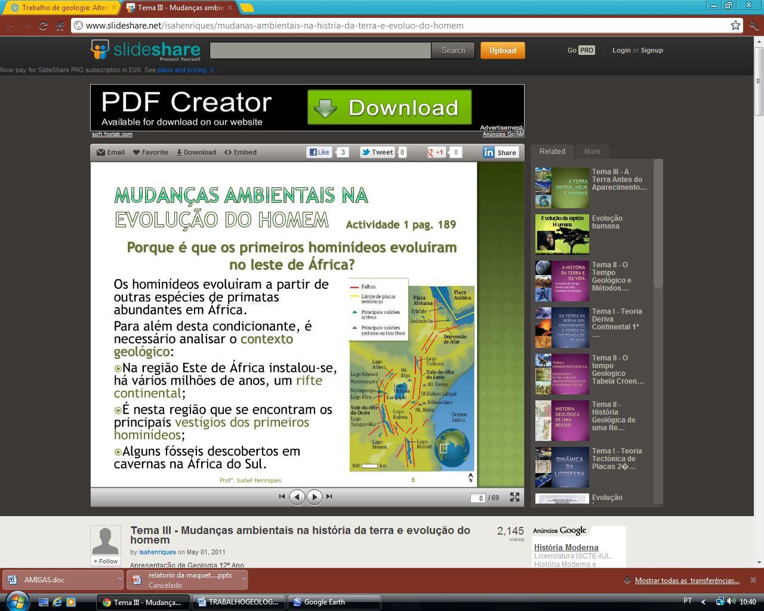
Evolução dos primeiros hominídeos
A história da Humanidade começou com o aparecimento dos primeiros hominídeos à cerca de 4 ou 5 M.a., no continente africano.
Pensa-se que esta evolução esteve associada a variações ambientais resultantes de processos tectónicos na região Este de Africa que formaram o “rift africano”.

Slide 18
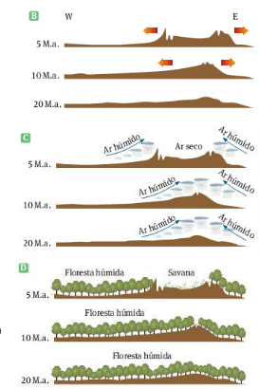
O Grande Vale do Rift Africano causou a instalação de vários rifts e a consequente elevação da região originou planaltos que bloquearam as massas de ar húmido do Oceano Índico, reduzindo a precipitação e causando o desaparecimento das florestas húmidas por savanas e o aumento da desertificação.
Estas modificações paleogeográficas e climáticas que também estão, associadas a variações do nível dos oceanos, contribuíram para a definição de rotas migratórias que condicionaram todo o processo evolutivo.

Slide 19
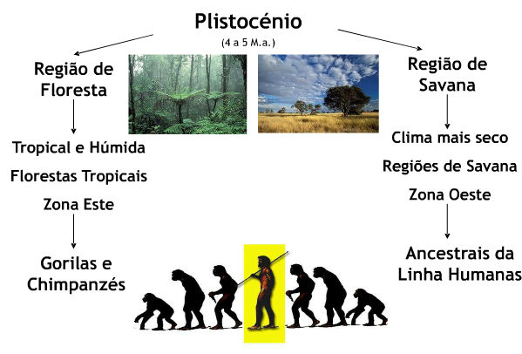
ESTAS ALTERAÇÕES CLIMÁTICAS ESTIVERAM NA ORIGEM DOS HOMINÍDEOS NO DECURSO DO PLISTOCÉNIO.

Slide 20
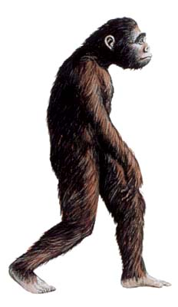
“Australopithecus afarensis”
O estudo fóssil indica que existiram várias espécies e que os primeiros indivíduos podem ter surgido à aproximadamente 4.1 M.a., durante a transição de floresta húmida para savana.
“Australopithecus afarensis” foram os primeiros totalmente bípedes, embora mantivessem a capacidade de treparem às árvores.
Continham maior capacidade craniana, com modificações na face que a tornavam menos projetada.

Slide 21
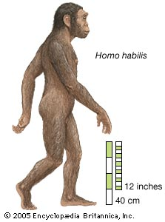
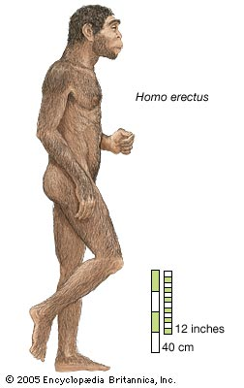
“Homo Habilis”
“Homo erectus”

Slide 22
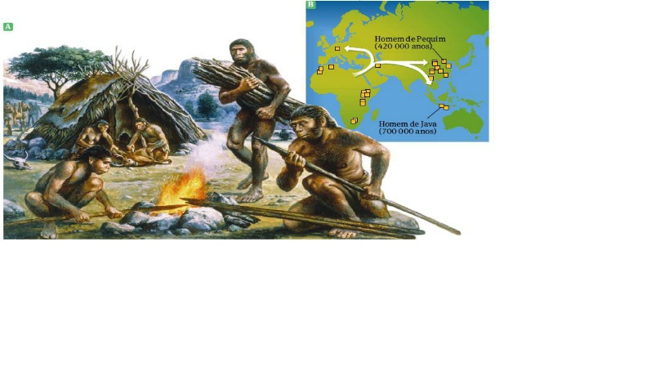
Realizaram uma migração muito importante que se iniciou entre 1,9 e 1,5 M.a. Deslocaram-se para norte e fizeram a primeira grande viagem intercontinental da Humanidade, deixando vestígios em África, na Europa e no Vietname, na Indonésia e na China.
O Homo Erectus é considerado o ancestral do Homo sapiens heidelbergensis (arcaico), o Homo Sapiens nearderthalensis (homem Neardental) e o Homo sapiens sapiens (homem actual).
O aparecimento e evoluçao destas espécies são controversos, mas terá ocorrido em África com posterior migração para outros continentes.

Slide 23
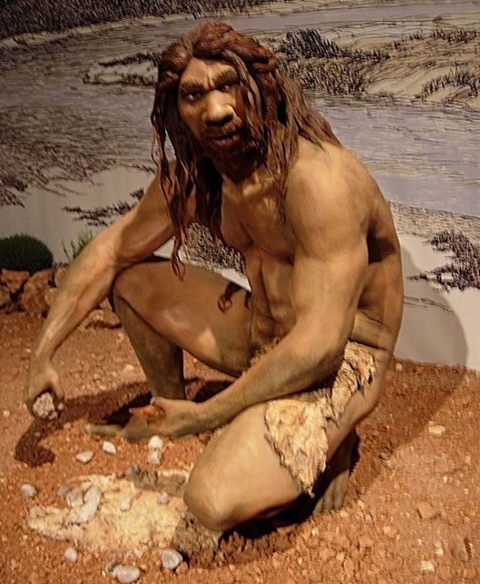
“Homo sapiens heidelbergensis”
(arcaico)
Descoberto primeiro fóssil em 1907 na Alemanha.
Idade estimada é de 400.000 e 700.000 anos.
A mandíbula é robusta como a do Homo Erectus mas os dentes são pequenos.

Slide 24
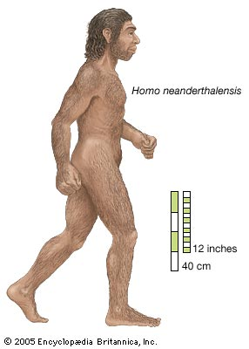
“Homo sapiens nearderthalensis”
(Neardental)
O homem Neandertal viveu entre 230 mil a 30 mil anos trás.
Encontrava-se adaptado a condições ambientais frias, com uma estatura mais reduzida (braços e pernas curtos) que permitiam reduzir as perdas de calor.
A maior projecção da cavidade nasal permitia-lhe aquecer o ar que respirava de forma mais eficiente.
As ferramentas que usava já eram mais avançadas e os vestígios indicam que se dedicava a caçar grandes presas.

Slide 25
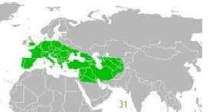
Geograficamente, esta espécie encontrava-se na Euroásia, principalmente na região próxima do Mediterrâneo.
Com determinadas características o Homem Neandertal não se encontra no Homem Moderno.
A extinção do homem de Neandertal iniciou-se à 50 mil anos no Oeste da Euroásia, e os últimos núcleos populacionais terão desaparecido entre 32 mil a 28 mil anos atrás, na Península Ibérica e em Gibraltar.
A extinção do Homem Neandertal poderá ser explicada pela última vaga de migração para fora de África, o que permitiu que o Homo sapiens sapiens substituísse as populações de Neandertal.

Slide 26
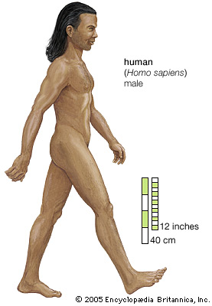
“Homo Sapiens Sapiens”
Esta espécie evoluiu apartir de uma pequena população africana à aproximadamente 200 000 anos atrás. Sendo assim os Humanos Modernos são datados apartir dos 130 000 anos.
O Homo sapiens sapiens também migrou para fora de África, num processo que se iniciou entre os 100 000 e os 70 000 anos atrás.
Chegado à Europa adoptou hábitos de caça, adaptando-se às severas condições ambientais (idade do gelo) que se faziam sentir.

Slide 27
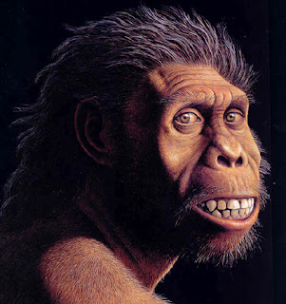
Ao ocupar estes novos territórios, substituiu as populações de hominídeos que existiam, porque pensa-se ter-se adaptado melhor ao ambiente, competindo com animais carnivoros e predadores. Este modelo baseia-se em estudos genéticos das populações actuais, procurando estabelecer relações com antepassados comuns.
Os vestígios fósseis descobertos recentemente têm obrigado á reformulação de hipóteses e ao desenho de novas arvores filogenéticas e novas rotas de migração entre os continentes.

Slide 28
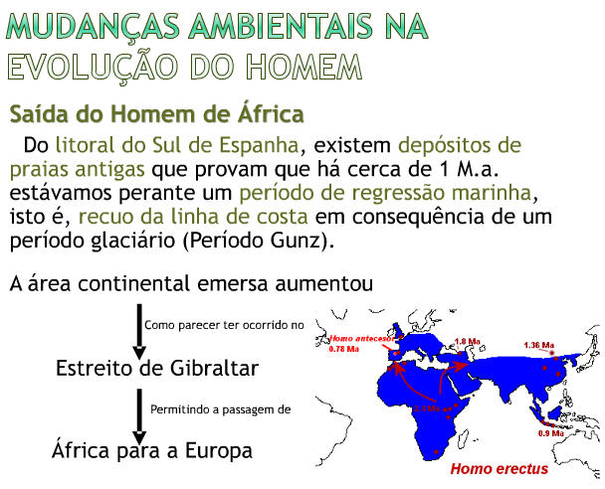
Migrações
Saída do Homem de África
No litoral do Sul de Espanha, existem depósitos de praias antigas que provam que há cerca de 1 M.a. estávamos perante um período de regressão marinha (recuo da linha de costa) em consequência de um período glaciário.
A área local emersa aumentou
Como parece ter ocorrido no
Estreito de Gibraltar
Permitindo a passagem de
África para a Europa

Slide 29
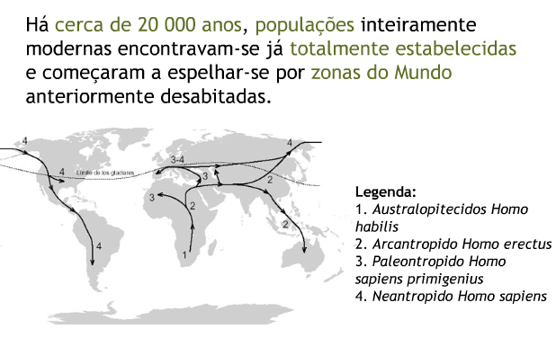
Há cerca de 20 000 anos, populações inteiramente modernas encontravam-se já totalmente estabelecidas e começaram a espalhar-se por zonas do mundo anteriormente desabitadas.
Na última época glaciária
Grande parte dos oceanos da Terra foi congelada em glaciares e campos de gelo
Descida do nível das águas do mar
Muitas ilhas entre o Sudoeste da Ásia e Austrália ficaram ligadas o que facilitou a deslocação em jangadas e troncos de árvores.

Slide 30
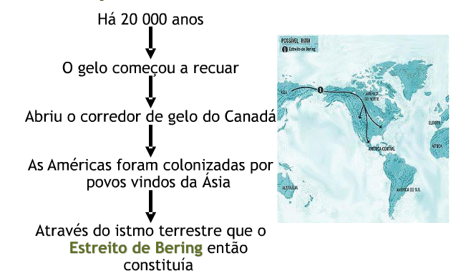
Há 20 000 anos, o gelo começou a recuar, abrindo o corredor de gelo do canadá. As Américas foram, assim, colonizadas por povos vindos da Ásia.
Há 8 000 anos (Final da última Idade Glaciar), o gelo foi recuando e ficou a descoberto um solo mais fértil dando origem a vida vegetal mais variada.
Depois num período interglaciário, a subida dos níveis do mar permitiu novas adaptações no estilo de vida de caça e recolha de alimentos, isolou assim os habitantes da Austrália e algumas ilhas da Ásia e América.

Slide 31
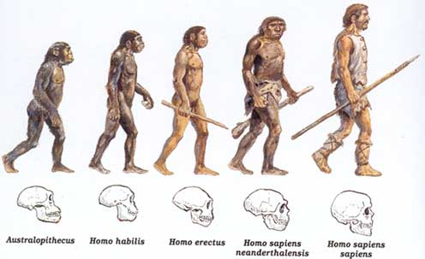
A evolução da espécie humana em todo o mundo terminou há 20 mil anos, desde essa altura, não se observam quaisquer outras alterações significativas nos crânios ou esqueletos dos seres humanos.

Slide 32
bIBLIOGRAFIA
FÉLIX, José. SENGO, Isabel. CHAVES, Rosário. GEOLOGIA 12, Porto Editora, Porto.
http://portofoliogeo-flaviojacinto.webnode.com.pt/products/mudan%C3%A7as%20ambientais%20na%20historia%20da%20terra%20e%20evolu%C3%A7%C3%A3o%20da%20especie%20humana/
http://www.slideshare.net/isahenriques/mudanas-ambientais-na-histria-da-terra-e-evoluo-do-homem#
http://www.notapositiva.com/pt/textapoiobs/geologia/12_mudancas_ambientais_terra_d.htm
netGRAFIA

